Slide 1
Modelagem de sistemas
Objetivos:
Compreender como os modelos gráficos podem ser usados para representar sistemas de software;
Compreender por que diferentes tipos de modelo são necessários e as perspectivas fundamentais de modelagem de sistema de contexto, interação, estrutura e comportamento;
Conhecer alguns dos tipos de diagramas da Unified Modeling Language (UML), e como eles podem ser usados na modelagem de sistema;
Estar ciente das ideias subjacentes à engenharia dirigida a modelos, com a qual um sistema é gerado automaticamente a partir de modelos estruturais e comportamentais
.

Slide 2
Modelagem de sistemas
Processo de desenvolvimento de modelos abstratos de um sistema
Cada modelo apresenta uma visão ou perspectiva do sistema.
Representa o sistema com algum tipo de notação gráfica: notações de UML (linguagem de modelagem unificada).
Pode-se desenvolver modelos (matemáticos) formais de um sistema, normalmente como uma especificação detalhada do sistema.
Modelos são usados:
no processo de engenharia de requisitos: extrair os requisitos do sistema;
para descrever o sistema para os engenheiros que o implementam;
para documentar a estrutura e a operação do sistema.
.

Slide 3
Modelos
1.Modelos do sistema existente: usados na engenharia de requisitos, esclarecendo o que o sistema existente faz. São pontos de partida para discutir pontos fortes e fracos. Levam requisitos para o novo sistema.
2. Modelos do novo sistema: usados durante a engenharia de requisitos para ajudar a explicar os requisitos propostos para outros stakeholders. Com esses modelos discutem-se propostas de projeto e documenta-se o sistema para a implementação.
No Processo de engenharia dirigida a modelos: gera-se implementação completa ou parcial do sistema a partir do modelo de sistema.
Deixa de fora os detalhes: abstração do sistema a ser estudado, e não uma representação alternativa: Abstração simplifica e seleciona as características mais salientes.
.

Slide 4
Modelos
Desenvolvem-se diversos modelos para representar o sistema – Perspectivas:
1.Externa: modela-se o contexto ou o ambiente do sistema.
2.Interação: modelam-se as interações entre um sistema e seu ambiente, ou entre os componentes de um sistema.
3. Estrutural: modela-se a organização de um sistema ou a estrutura dos dados processados pelo sistema.
4. Comportamental: modela-se o comportamento dinâmico do sistema e como ele reage aos eventos.
.

Slide 5
UML
Diagramas UML (BOOCH et al., 2005; RUMBAUGH et al., 2004): da linguagem de modelagem padrão adaptou-se à modelagem orientada a objetos.
ERICKSON e SIAU (2007): maioria dos usuários de UML acredita que cinco tipos de diagramas podem representar a essência de um sistema:
1.Atividades: atividades envolvidas em um processo ou no processamento de dados.
2. Casos de uso: interações entre um sistema e seu ambiente.
3. Sequência: interações entre o sistema e seus atores e/ou entre os componentes do sistema.
4. Classe: classes de objeto no sistema e as associações entre elas.
5. Estado: como o sistema reage aos eventos internos e externos.
Os modelos gráficos são comumente usados de três formas:
1. Facilitar a discussão sobre um sistema existente ou proposto.
2. Documentar um sistema já existente.
3. Descrição detalhada de um sistema, que pode ser usada para gerar uma implementação do sistema.
.

Slide 6
UML – MODELO DE CONTEXTO
Estágio inicial da especificação do sistema. Deve-se decidir no inicio do processo:
Limites do sistema, suas funcionalidades
Quais processos serão automatizados e quais devem ser manuais ou apoiados por sistemas diferentes.
Verificar se há funcionalidade em sistemas existentes. Decidir onde a nova funcionalidade deve ser implementada.
Em alguns casos, a fronteira entre um sistema e seu ambiente é relativamente clara.
Em outros casos, durante o processo de engenharia de requisitos, decide-se o que constitui a fronteira entre o sistema e seu ambiente.
.

Slide 7
UML – MODELO DE CONTEXTO
Ex: Desenvolvimento de especificação para o sistema de informação de pacientes para a área da saúde mental.
Sistema destina-se a gerenciar informações sobre os pacientes que procuram clínicas de saúde mental e os tratamentos prescritos.
Ao desenvolver a especificação é preciso decidir se ele deve se concentrar exclusivamente em coletar informações sobre as consultas (usando outros sistemas para coletar informações pessoais sobre os pacientes) ou se deve também coletar informações pessoais dos pacientes. A vantagem de se basear em outros sistemas de informação de pacientes é que se evita a duplicação de dados. A maior desvantagem é que o uso de outros sistemas pode torná-lo mais lento para o acesso a informações. Se esses sistemas não estão disponíveis, então o MHC-PMS não pode ser usado.
.

Slide 8
UML – MODELO DE CONTEXTO
Definição do limite do sistema pode ser determinada por fatores não técnicos.
Ex: limite do sistema pode ser posicionado de modo que o processo de análise possa ocorrer em um site, pode ser escolhido de forma que um gerente difícil não precise ser consultado, pode ser posicionado de modo que o custo do sistema seja maior e a equipe de desenvolvimento do sistema necessite expandir-se para projetar e implementar o sistema.
Decisões dos limites do sistema finalizadas: parte da atividade de análise é a definição do contexto e das dependências que o sistema tem em seu ambiente.
Produção de um modelo de arquitetura simples é o primeiro passo para essa atividade.
Modelo de contexto simples: sistema de informação de pacientes e os outros sistemas em seu ambiente.
.

Slide 9
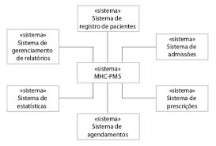
UML – MODELO DE CONTEXTO
MHC-PMS conecta a sistema de agendamentos e a um sistema de registro de pacientes com o qual compartilha os dados. O sistema também conecta a sistemas para gerenciamento de relatórios e de alocação de leitos hospitalares e a um sistema de estatísticas que coleta informações para a pesquisa. Faz uso de um sistema de prescrições para gerar receitas para a medicação dos pacientes.
.

Slide 10
UML – MODELO DE CONTEXTO
Mostra que o ambiente inclui vários outros sistemas automatizados.
Não mostra os tipos de relacionamentos entre os sistemas no ambiente e o sistema que está sendo especificado.
Sistemas externos podem produzir ou consumir dados do sistema
Podem estar fisicamente no mesmo local ou localizados em prédios separados.
Todas essas relações podem afetar os requisitos e o projeto do sistema a ser definido e devem ser levadas em conta.
Modelos de contexto simples são usados com outros modelos, como modelos de processos de negócio (descrevem os processos humanos e automatizados em que os sistemas de software específicos são usados).
.

Slide 11
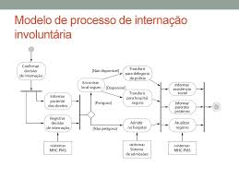
UML – MODELO DE CONTEXTO
.
.

Slide 12
UML – DIAGRAMA DE ATIVIDADES
Modelo de processo MHC-PMS: Diagrama de Atividades pg 99
Pacientes com problemas de saúde mental podem ser um perigo para os outros e/ou para eles mesmos.
Internação contra a vontade, sujeita a severas salvaguardas jurídicas. Ex: decisão de internar um paciente deve ser regularmente revista
Uma das funções do MHC-PMS é garantir que essas salvaguardas sejam implementadas.
Diagramas de atividades: mostram as atividades que compõem um processo de sistema e o fluxo de controle de uma atividade para a outra.
Início de um processo: círculo preenchido;
Fim: círculo preenchido dentro de outro círculo.
Retângulos com cantos arredondados: atividades, subprocessos específicos que devem ser realizados.
Podem-se incluir objetos em diagramas de atividades.
.
.

Slide 13
UML – DIAGRAMA DE ATIVIDADES
Setas: fluxo de trabalho de uma atividade para outra.
Barra sólida: indica a coordenação de atividades.
Fluxo de mais de uma atividade com barra sólida: todas as atividades devem ser concluídas antes do progresso ser possível.
Fluxo de uma barra sólida leva a uma série de atividades: podem ser executadas em paralelo.
Informar a assistência social e os parentes próximos do paciente podem ser concorrentes à atualização do registo de internação.
Setas: podem ser anotadas com guardas que indicam a condição de quando o fluxo é tomado. Vê-se os guardas que mostram os fluxos para pacientes perigosos e não perigosos para a sociedade.
Pacientes perigosos: internados em uma instalação segura.
Pacientes suicidas - perigosos para eles mesmos: internados em uma enfermaria apropriada de um hospital.
.
.

Slide 14
UML – MODELAGEM DE INTERAÇÃO
Todos os sistemas envolvem algum tipo de interação:
interação do usuário (envolve entradas e saídas): Ajuda a identificar os requisitos do usuário;
interação entre o sistema que está em desenvolvimento e outros sistemas: destaca os problemas de comunicação que podem surgir;
interação entre os componentes do sistema: Ajuda a compreender se a estrutura proposta para o sistema produz o desempenho e a confiança requerida.
Abordagens relacionadas à modelagem da interação:
1.Caso de uso: modela interações entre um sistema e atores externos (usuários ou outros sistemas).
2. Sequência: modela interações entre os componentes do sistema, embora os agentes externos também possam ser incluídos.
.
.

Slide 15
UML – MODELO DE INTERAÇÃO- Casos de Uso
Desenvolvido por Jacobson et al. (1993) na década de 1990, foi incorporado ao primeiro release da UML (RUMBAUGH et al., 1999). Apoia a elicitação de requisitos.
Cenário simples que descreve o que o usuário espera de um sistema. Cada caso de uso representa uma tarefa discreta que envolve a interação externa com um sistema.
Caso de uso: elipse
Atores: figuras-palito.
Figura 5.3: caso de uso que representa a tarefa de carregar os dados do MHC-PMS para um sistema mais geral de registro de pacientes que mantém um resumo dos dados do paciente, em vez de manter os dados sobre cada consulta, que são registrados no MHC-PMS.
.
.

Slide 16
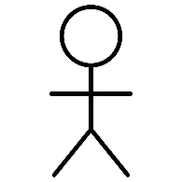
UML – MODELO DE INTERAÇÃO – caso de uso
.
Transferir dados
.
Sistema de registro de paciente
Recepcionista do médico

Slide 17
UML – MODELO DE INTERAÇÃO – caso de uso
Existem dois atores nesse caso de uso: o operador que transfere os dados e o sistema de registro de pacientes.
Figura-palito: desenvolvida para cobrir a interação humana, mas também é usada para representar outros sistemas externos e hardware.
Linhas sem setas: setas indicam a direção do fluxo de mensagens: em um caso de uso, as mensagens seguem nas duas direções.
Setas são usadas informalmente para indicar que a(o) recepcionista do médico inicia a operação e os dados são transferidos para o sistema de registro de pacientes
Deve-se fornecer mais detalhes para entender o que está envolvido: simples descrição textual, descrição estruturada em uma tabela ou um diagrama de sequência.
Sugestão: formato-padrão de tabela 5.1 (descrição tabular do caso de uso ‘Transferir dados’).
.

Slide 18
UML – MODELO DE INTERAÇÃO
.
Atores | Recepcionista do médico, sistema de registros de pacientes (PRS - patient records system)
Descrição | Uma recepcionista pode transferir dados do MHC-PMS para um banco de dados geral de registros de pacientes mantido por uma autoridade de saúde. As informações transferidas podem ser atualizadas com as informações pessoais (endereço, telefone etc.) ou com um resumo do diagnóstico e tratamento do paciente.
Dados | Informações pessoais do paciente, resumo do tratamento.
Estímulos | Comando de usuário emitido pela recepcionista do médico.
Resposta | Confirmação de que o PRS foi atualizado.
Comentários | A recepcionista deve ter permissões de proteção adequadas para acessar as informações do paciente e o PRS.
.

Slide 19
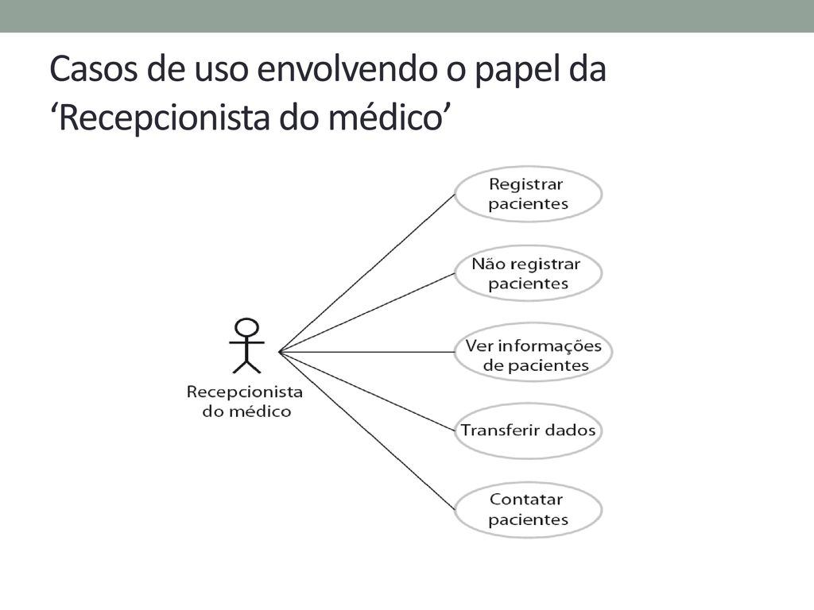
UML – MODELO DE INTERAÇÃO
.
.

Slide 20
UML – MODELO DE INTERAÇÃO Diagrama de Sequencia
Mostra sequência de interações que ocorrem durante um caso de uso em particular ou em uma instância de caso de uso: Interações entre os atores e os objetos de um sistema e Interações entre os próprios objetos.
Figura 5.5 ilustra os conceitos básicos da notação.
Modela as interações envolvidas no caso de uso ‘Ver informações de pacientes’, em que a recepcionista do médico pode ver algumas informações sobre o paciente.
Objetos e atores envolvidos: parte superior do diagrama, com uma linha tracejada verticalmente a partir deles.
Interações entre objetos: setas anotadas.
Retângulo na linha tracejada: linha da vida do objeto em questão (o tempo em que a instância do objeto está envolvida no processamento).
Deve-se ler a sequência de interações de cima para baixo.
Anotações sobre as setas: chamadas para os objetos, parâmetros e valores de retorno.
Notação para designar as alternativas: caixa nomeada ‘alt’ é usada com as condições indicadas entre colchetes.
.

Slide 21
UML – MODELO DE INTERAÇÃO – Diagrama de sequencia
Leitura da Figura 5.5
1. A recepcionista do médico aciona o método VerInfo em uma instância P da classe de objeto InfoPaciente, fornecendo o identificador do paciente (PID: patient’s identifier). P é um objeto de interface do usuário, exibido como um formulário que mostra os dados do paciente.
2. A instância P chama o banco de dados para retornar as informações necessárias, fornecendo o identificador da recepcionista, que permite a verificação de proteção (nessa fase, não importa de onde vem esse UID (user´s identifier).
3. O banco de dados verifica, com um sistema de autorização, que o usuário está autorizado a essa ação.
4. Se autorizado, as informações de pacientes são retornadas, e um formulário é preenchido na tela do usuário. Se falhar a autorização, aparece uma mensagem de erro
.
.

Slide 22
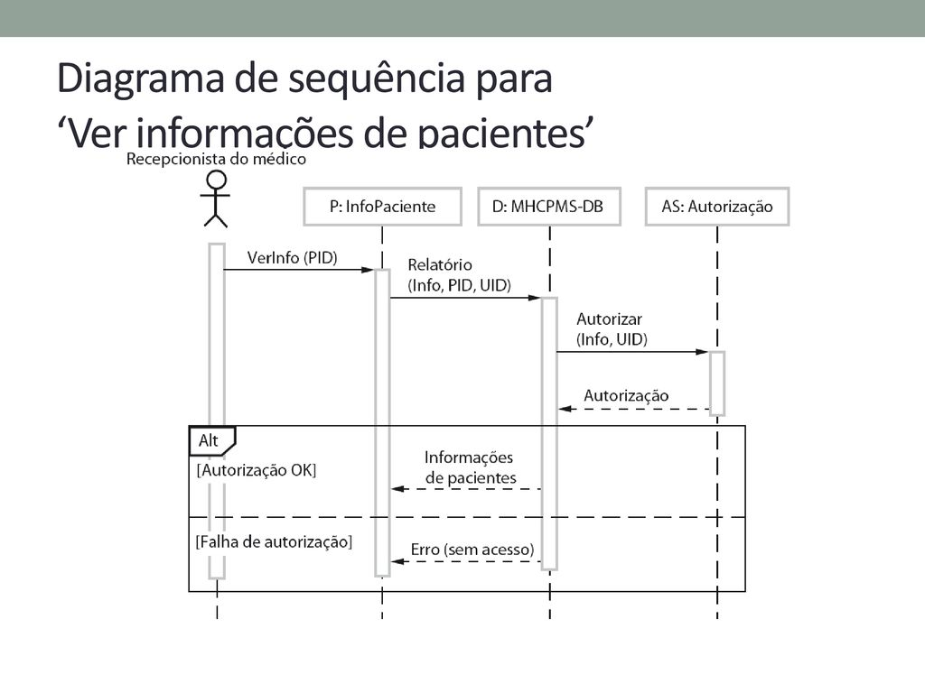
UML – MODELO DE INTERAÇÃO
.
.

Slide 23
UML – MODELOS ESTRUTURAIS
Exibem a organização dos componentes de um sistema e seus relacionamentos.
Modelos estáticos: mostram a estrutura do projeto do sistema
Modelos dinâmicos: mostram a organização do sistema quando ele está em execução.
Essas são duas características distintas — a organização da dinâmica, conjunto de threads (pequenos processos) que interagem entre si, pode ser muito diferente do modelo estático de componentes do sistema
.

Slide 24
UML – MODELOS ESTRUTURAIS – Diagrama de Classes
Usados no desenvolvimento de um modelo de sistema orientado a objetos
Mostra as classes de um sistema e suas associações.
Classe de objeto: tipo de objeto do sistema.
Associação: relacionamento entre as classes.
Cada classe pode precisar de algum conhecimento sobre sua classe associada.
Modelos nos estágios iniciais do processo de engenharia de software: objetos representam algo no mundo real (paciente, receita médica, médico etc).
Desenvolvimento da aplicação: necessário definir objetos adicionais de implementação que são usa dos para fornecer a funcionalidade requerida do sistema.
Expressos em diferentes níveis de detalhamento.
Deve-se escrever o nome da classe em uma caixa.
Deve-se observar a existência de uma associação, traçando uma linha entre as classes.
.

Slide 25
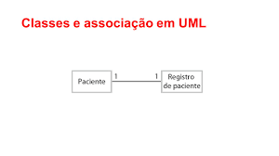
UML – MODELOS ESTRUTURAIS – Diagrama de Classes UML
Figura 5.7: diagrama de classes mostrando duas classes — ‘Paciente’ e ‘Registro de paciente’ — com uma associação entre elas. Mostra quantos objetos estão envolvidos na associação. Cada extremidade da associação é anotada com um 1 (existe um relacionamento 1:1 entre objetos dessas classes)
Cada paciente tem exatamente um registro, e cada registro mantém informações sobre um mesmo paciente.
Outras multiplicidades são possíveis: pode-se definir o número exato de objetos envolvidos ou, usando um * (Figura 5.8) que indica que há um número indefinido de objetos envolvidos na associação.
.

Slide 26
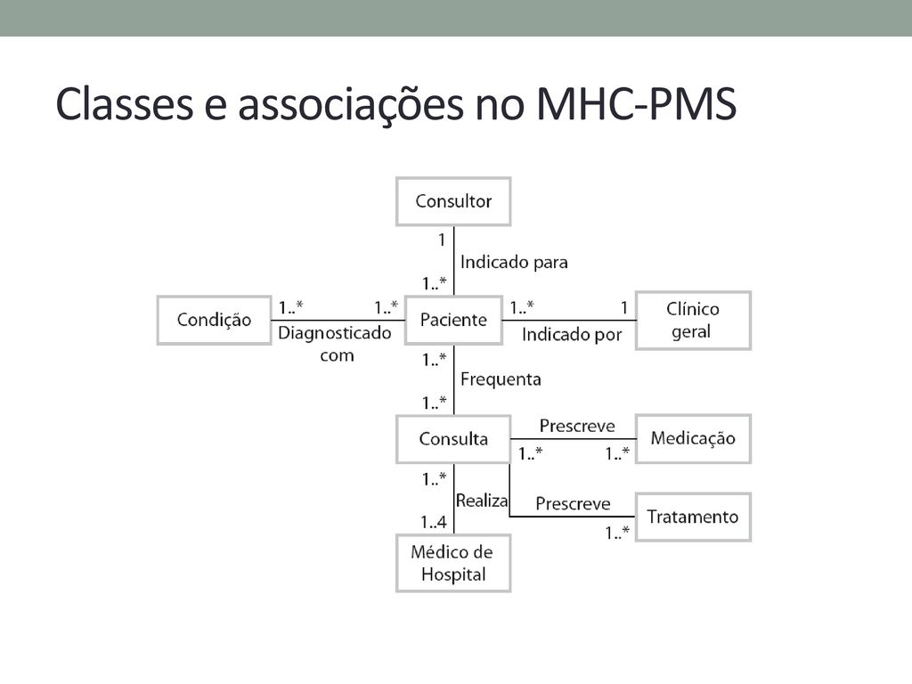
UML – MODELOS ESTRUTURAIS – Diagrama de Classes UML
.

Slide 27
UML – MODELOS ESTRUTURAIS – Diagrama de Classes UML
Diagramas de classe: parecidos com modelos semânticos de dados, usados no projeto de banco de dados - Diagrama entidade relacionamento – der:
entidades dos dados, atributos associados e as relações entre essas entidades.
DER: meados da década de 1970, por Chen (1976); diversas variantes desenvolvidas (CODD, 1979; HAMMER e McLEOD, 1981; HULL e KING, 1987)
A UML não inclui uma notação específica para essa modelagem de banco de dados, pois supõe um processo de desenvolvimento orientado a objetos e modela dados usando objetos e seus relacionamentos.
Pode-se usar a UML para representar um modelo semântico de dados (entidades =classes sem operações), (atributos= como atributos da classe de objetos), (relações = associações)
.

Slide 28
UML – MODELOS ESTRUTURAIS – Diagrama de Classes UML
Representaçao de classes: nome, atributos (características de um objeto) e operações (as coisas que você pode pedir a um objeto).
Objeto Paciente:
atributo Endereço, operação MudarEndereço (chamada quando um paciente indica ter mudado de endereço).
Classes em retângulo:
1. O nome da classe de objeto está na seção superior.
2. Os atributos de classe estão na seção do meio: nomes e, opcionalmente, seus tipos.
3. As operações (chamadas métodos, em Java e em outras linguagens de programação OO) associadas à classe de objeto estão na seção inferior do retângulo.
.

Slide 29
UML – MODELOS ESTRUTURAIS – Diagrama de Classes UML
Consulta
Médicos
Data Horário
Clínica
Motivo
Medicação prescrita Tratamento prescrito Anotações de voz Transcrições
...
.
Novo ( )
Prescrever ( )
Registrar
Anotações ( )
Transcrever ( )
...

Slide 30
UML – MODELOS ESTRUTURAIS – Generalização
Técnica para gerenciar a complexidade.
Entidades são inseridas em classes mais gerais (animais, carros, casas etc.)
Diferentes membros dessas classes têm algumas características em comum (os esquilos e os ratos são roedores).
Afirmações genéricas: se aplicam a todos os membros da classe (todos os roedores têm dentes para roer).
Deve-se examinar as classes para ver se há espaço para a generalização: informações comuns serão mantidas em um único lugar (entidade ou classe)
Boa prática de projeto: mudanças no sistema não afetam todas as classes.
Linguagens orientadas a objeto como Java: generalização é implementada usando os mecanismos de herança de classe
Representada como uma seta apontando para a classe mais geral.
.

Slide 31
UML – MODELOS ESTRUTURAIS – Generalização
Ex: ‘Clínicos gerais’ e ‘Médicos de hospital’ podem ser generalizados como ‘Médicos’. Existem três tipos de ‘Médicos de hospital’ : 1) aqueles que acabaram de se formar em medicina e precisam ser supervisionados (‘Médico residente’); 2) aqueles que podem trabalhar sem supervisão, como parte de uma equipe médica (‘Médico qualificado’); 3) ‘Consultores’, que são os médicos mais experientes com a responsabilidade total pela decisão tomada.
Atributos e operações das classes de nível alto estão associados com as de nível baixo.
Classes de nível baixo: subclasses que herdam os atributos e as operações de suas superclasses e/ou adicionam mais atributos e operações específicas.
Ex: todos os médicos têm um nome e um número de telefone, têm um número de equipe e um departamento. Os clínicos gerais trabalham de forma independente, e por isso não têm esses atributos. Tem um nome e endereço para prática. Figura 5.11 mostra parte da hierarquia de generalização com atributos da classe. As operações associadas com a classe Médico destinam-se a registrar e remover o registro desse médico com o MHC-PMS.
.

Slide 32
UML – MODELOS ESTRUTURAIS – Generalização
Médico
Médico Hospital
Clínico Geral
.
Consultor
Equipe médica
Médico residente
Médico qualificado

Slide 33
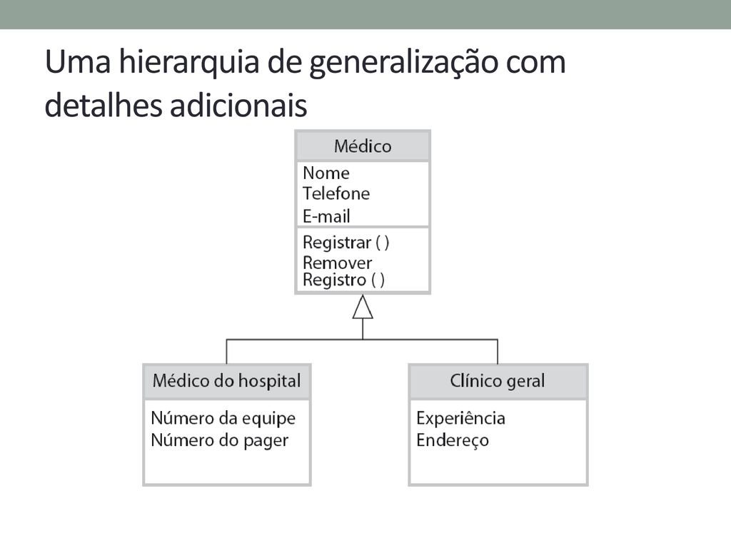
UML – MODELOS ESTRUTURAIS – Generalização
.

Slide 34
UML – MODELOS ESTRUTURAIS – Agregação
Mundo real: objetos são compostos de diferentes partes.
Ex: pacote de estudo para um curso pode ser composto de um livro, slides do PowerPoint, quizzes e recomendações para leitura posterior.
Agregação: um objeto (o todo) é composto de outros objetos (as partes).
Losango ao lado da classe: todo.
Figura 5.12: registro de um paciente é uma composição de um Paciente e uma ou mais Consultas
Registro paciente
.
1
1
1
1..*
Paciente
consulta

Slide 35
UML – MODELOS COMPORTAMENTAIS
Modela o comportamento dinâmico do sistema em execução: o que acontece ou deve acontecer quando o sistema responde a um estímulo de seu ambiente.
Dois tipos de estímulos:
Dados precisam ser processados.
2. Eventos disparam o processamento com ou sem dados associados.
Sistemas de negócios: dirigidos por dados (entrada de dados e baixo processamento de eventos externos), com sequência de ações nos dados e geração de saída.
Sistema de cobrança de telefonia: informações das chamadas do cliente, calcula custos das chamadas e gera uma conta para ser enviada ao cliente.
Sistemas de tempo real: mínimo processamento de dados dirigidos por eventos. Sistema de comutação de telefonia fixa: ‘receptor fora do gancho’; gerando um tom de discagem, ou o pressionamento de teclas de um telefone capturando o número do telefone etc
.

Slide 36
UML – MODELOS COMPORTAMENTAIS – Modelagem orientada a dados
Sequência de ações do processamento de dados de entrada e a geração de uma saída associada.
Uteis na análise de requisitos (mostram o processamento de dados do início ao fim)
Sequência de ações: entrada sendo processada até a saída, a resposta do sistema.
Modelos dirigidos a dados: primeiros modelos gráficos de software. Década de 1970, os métodos estruturados, como Análise Estruturada de DeMarco (DeMARCO, 1978), apresentaram os diagramas de fluxo de dados (DFD, do inglês data-flow diagrams) para ilustrar as etapas de processamento em um sistema.
DFD: analisam e documentam como os dados associados de um determinado processo se movem pelo sistema, ajudando os analistas e projetistas a entenderem o que está acontecendo. São simples e intuitivos, e normalmente é possível explicá-los aos potenciais usuários do sistema, que podem participar na validação do modelo.
Mostrar aula 456 e dfd – pasta analise estruturada de sistemas
.

Slide 37
UML – MODELOS COMPORTAMENTAIS – Modelagem orientada a dados
UML não oferece apoio a diagramas de fluxo de dados, pois estes foram inicialmente propostos e usados para modelagem de processamento de dados.
DFDs: funções do sistema e não reconhecem os objetos do sistema.
Sistemas dirigidos a dados: comuns no mundo dos negócios
UML 2.0: diagramas de atividades, semelhantes ao DFD
Figura 5.13: cadeia de processamento envolvida no software da bomba de insulina. com etapas de processamento (representadas como atividades) e os dados fluindo entre essas etapas (representadas como objetos).
diagramas de sequência: mostra a sequência de processamento em um sistema. Mensagens enviadas da esquerda para a direita: processamento de dados sequencial no sistema.
.

Slide 38
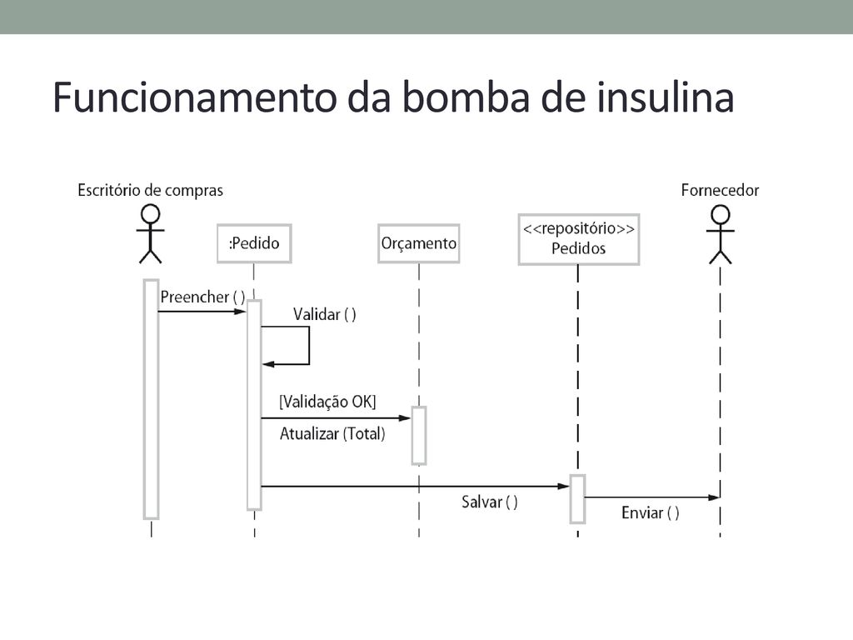
UML – MODELOS COMPORTAMENTAIS – Modelagem orientada a dados
Figura 5.14: modelo de sequência de processamento de um pedido e enviando-o para um fornecedor.
Modelos de sequência destacam os objetos em um sistema
DFDs destacam as funções.
.

Slide 39
UML – MODELOS COMPORTAMENTAIS – Modelagem orientada a dados
Sensor de açúcar no sangue
Obter valor do sensor
Dados do sensor
Calcula nível de acúcar
Nível de açúcar no sangue
Calcula entrega de insulina
.
Bomba de insulina
Controlar bomba
Comandos de controle de bomba
Calcular comandos de bomba
Requisitos da insulina

Slide 40
UML – MODELOS COMPORTAMENTAIS – Modelagem Dirigida a eventos
Mostra como o sistema reage a eventos externos e internos.
Supõe que um sistema tem um número finito de estados e que os eventos (estímulos) podem causar uma transição de um estado para outro.
Sistema de controle de válvula pode mover-se de um estado ‘Válvula aberta’ para um estado ‘Válvula fechada’, quando um comando do operador (o estímulo) é recebido.
Adequada para sistemas de tempo real. Introduzida em métodos de projeto de tempo real, como as propostas por Ward e Mellor (1985) e Harel (1987, 1988).
Modelagem com diagramas de estado, baseados em Statecharts (HAREL, 1987, 1988).
Diagramas de estado: estados do sistema e os eventos que causam transições de estado.
Não mostram o fluxo de dados dentro do sistema, mas podem incluir informações sobre os processamentos realizados em cada estado.
.

Slide 41
UML – MODELOS COMPORTAMENTAIS – Modelagem Dirigida a eventos
Software de controle para um forno de micro-ondas simplificado:
interruptor seleciona potência total ou meia, teclado numérico insere o tempo de cozimento, botão iniciar/cancelar e display alfanumérico.
Sequência de ações: 1. Selecionar o nível de potência (ou meia potência ou potência total). 2. Introduzir o tempo de cozimento usando um teclado numérico. 3. Pressionar ‘Iniciar’, e os alimentos são cozidos para o tempo selecionado
Forno não deve operar quando a porta está aberta. No fim do cozimento, uma campainha é acionada. Tem um display alfanumérico, usado para mostrar alertas e mensagens de advertência.
Diagramas de estado: retângulos arredondados representam os estados do sistema. Eles podem incluir uma breve descrição (após ‘Faça’) das ações tomadas nesse estado.
Setas rotuladas são estímulos que forçam uma transição de um estado para outro.
Estados inicial e final usando círculos preenchidos, como em um diagrama de atividades.
.

Slide 42
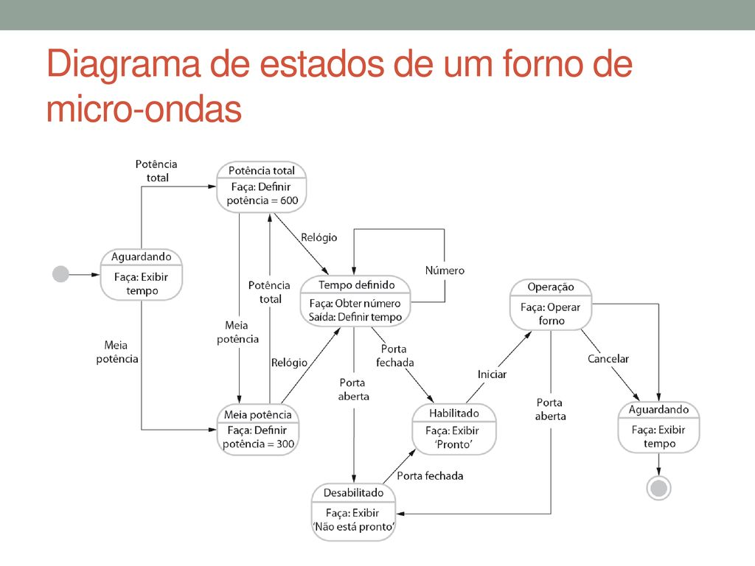
UML – MODELOS COMPORTAMENTAIS – Modelagem Dirigida a eventos
Figura 5.15:sistema começa em um estado de espera e responde inicialmente ao botão de potência total ou ao de meia potência.
Após selecionar um dos botões, os usuários podem mudar de ideia e pressionar o outro botão.
O tempo é definido, e, se a porta estiver fechada, o botão ‘Iniciar’ é habilitado. Pressionando-se esse botão, começa a operação do forno, e o cozimento ocorrerá para o tempo especificado.
Esse é o fim do ciclo de cozimento, e o sistema retorna ao estado de espera.
.

Slide 43
UML – MODELOS COMPORTAMENTAIS – Modelagem Dirigida a eventos
Estado | Descrição
Aguardando | O forno está aguardando uma entrada. O display mostra a hora atual
Meia Potencia | A potência do forno é definida para 300 watts. O display mostra ‘Meia potência’
Potência total | A potência do forno é definida para 600 watts. O display mostra ‘Potência total’
Tempo definido | O tempo de cozimento é definido como valor de entrada do usuário. O display mostra o tempo de cozimento selecionado e é atualizado conforme o tempo definido.
Desabilitado | A operação do forno está desabilitada por questões de segurança. A iluminação interna do forno está acesa. O display mostra ‘Não está pronto’.
Habilitado | A operação do forno está habilitada. A iluminação interna do forno está desligada. O display mostra ‘Pronto’.
Operação | Forno em operação. A iluminação interna está acesa. O display mostra a contagem regressiva do relógio. No fim do cozimento, a campainha soa por cinco segundos. A luz do forno está acesa. O display mostra ‘Cozimento completo’, enquanto a campainha está soando
.

Slide 44
UML – MODELOS COMPORTAMENTAIS – Modelagem Dirigida a eventos
Estímulo | Descrição
Meia potência | O usuário pressionou o botão de meia potência
Potência total | O usuário pressionou o botão de potência total
Relógio | O usuário pressionou um dos botões do relógio
Número | O usuário pressionou uma tecla numérica
Aberto | O interruptor da porta do forno não está fechado
Fechado | O interruptor da porta do forno está fechado
Iniciar | O usuário pressionou o botão Iniciar
Cancelar | O usuário pressionou o botão Cancelar
.

Slide 45
UML – MODELOS COMPORTAMENTAIS – Modelagem Dirigida a eventos
Problema: número de possíveis estados aumenta rapidamente.
Modelos de sistemas de grande porte: precisa esconder detalhes.
Superestado: encapsula um número de estados distintos. Parece um único estado. Em um diagrama separado, é ampliado para mostrar mais detalhes.
Estado ‘Operação’ na Figura 5.15: superestado que pode ser expandido, incluindo uma série de subestados, o que mostra que a operação inicia com uma verificação de status e, se qualquer problema é descoberto, um alarme é indicado, e a operação, desabilitada.
O cozimento envolve a execução do gerador de micro-ondas para o tempo especificado; na conclusão, uma campainha é emitida. Se a porta for aberta durante a operação, o sistema se move para o estado desabilitado, como mostra a Figura 5.15.
.

Slide 46
Engenharia dirigida a Modelos - MDE
Model-based engineering: abordagem do desenvolvimento de software cujos modelos (não programas) são as saídas principais do processo de desenvolvimento (KENT, 2002; SCHMIDT, 2006).
Os programas são gerados automaticamente a partir dos modelos.
MDE aumenta o nível de abstração
Engenheiros não precisam se preocupar com detalhes da linguagem de programação ou com as especificidades das plataformas de execução.
Raízes na arquitetura dirigida a modelos (MDA, model-driven architecture), proposta pelo Object Management Group (OMG), em 2001, como um novo paradigma de desenvolvimento de software.
Engenharia e a arquitetura dirigidas a modelos: vistas como iguais
MDE (Model-based engineering) tem um alcance maior que a MDA (model-driven architecture).
MDA concentra-se nos estágios de projeto e implementação do processo de desenvolvimento de software
MDE se preocupa com todo o processo de engenharia de software.
.

Slide 47
Engenharia dirigida a Modelos - MDE
MDE (Model-based engineering): Engenharia de requisitos baseada em modelos, processos de software para o desenvolvimento baseado em modelos e testes baseados em modelos .
MDA (model-driven architecture) em uso desde 2001, está ainda em um estágio inicial de desenvolvimento e não está claro se ela terá ou não um efeito significativo sobre as práticas da engenharia de software.
Pontos a favor da MDE:
Engenheiros pensam em sistemas em alto nível de abstração, sem preocupação com detalhes de implementação.
Reduz a probabilidade de erros, acelera o processo de projeto e implementação e permite a criação de modelos de aplicação reusáveis, independentes de plataforma.
Com ferramentas poderosas, as implementações do sistema podem ser geradas para diferentes plataformas a partir do mesmo modelo.
Para adaptar o sistema a uma nova tecnologia de plataforma, é necessário apenas escrever um tradutor para essa plataforma. Quando este estiver disponível, todos os modelos independentes de plataforma podem ser rapidamente reimplantados na nova plataforma
.

Slide 48
Engenharia dirigida a Modelos - MDE
Pontos contra a MDE:
Facilitar as discussões sobre um projeto de software.
Abstrações nem sempre são corretas para a implementação, levando a criação de modelos informais de projeto.
Argumentos da independência da plataforma são válidos apenas para sistemas de grande porte e duradouros, em que as plataformas se tornam obsoletas ao longo do tempo de vida do sistema.
Sistemas de grande porte: implementação não é o grande problema; engenharia de requisitos, proteção e confiança, integração com sistemas legados e testes são mais significativos
Histórias de sucesso da MDE relatadas pelo OMG (Object Managment group) na Internet .
Usada em grandes empresas, como a IBM e a Siemens.
As técnicas têm sido sucesso no desenvolvimento de grandes sistemas de software com ciclos duradouros, como sistemas de gerenciamento do tráfego aéreo.
No entanto, abordagens dirigidas a modelos não estavam sendo amplamente usadas pela engenharia de software.
.

Slide 49
Engenharia dirigida a Modelos - MDE
Aula 16
Aula 17
Aula 18
Aula 19
Aula 21
Aula 22
Aula 23
Aula 24
.

